Slide 1


医疗健康服务中心
徐从双

Slide 2
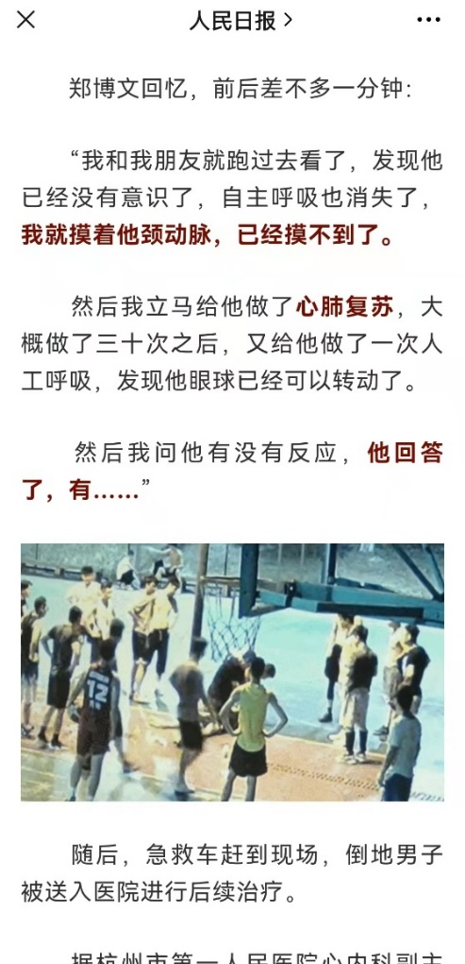
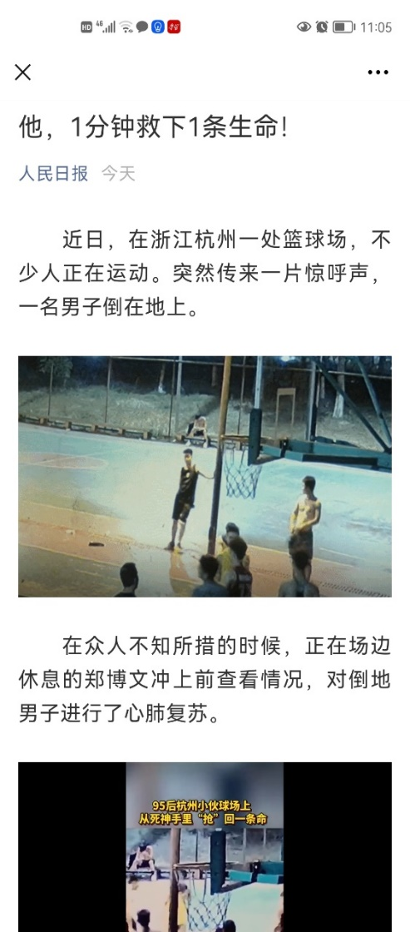
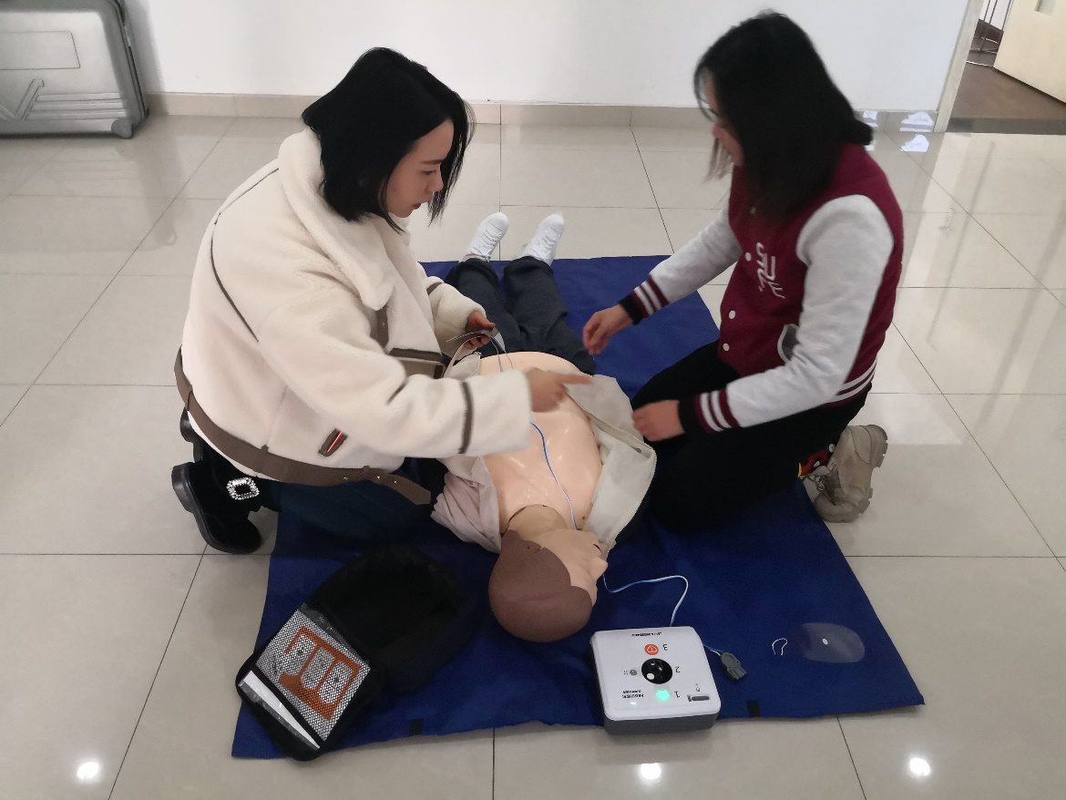
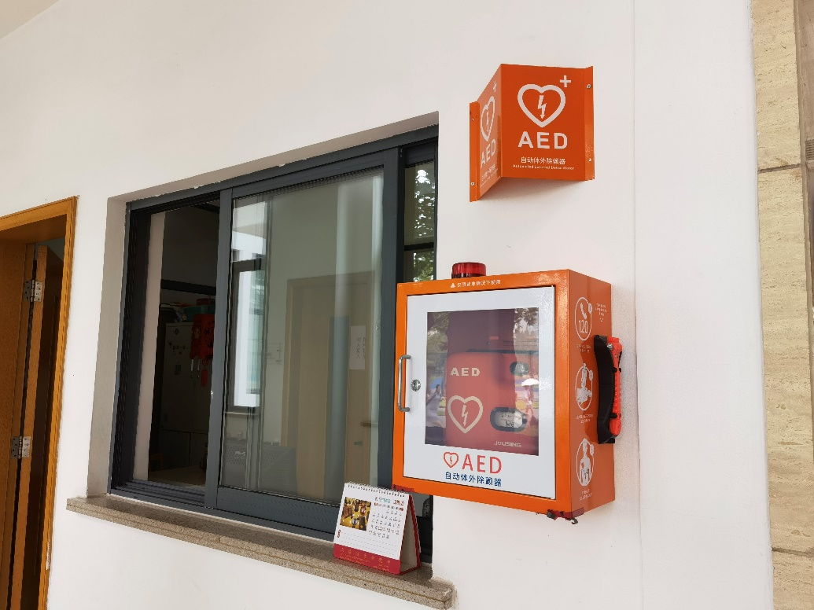
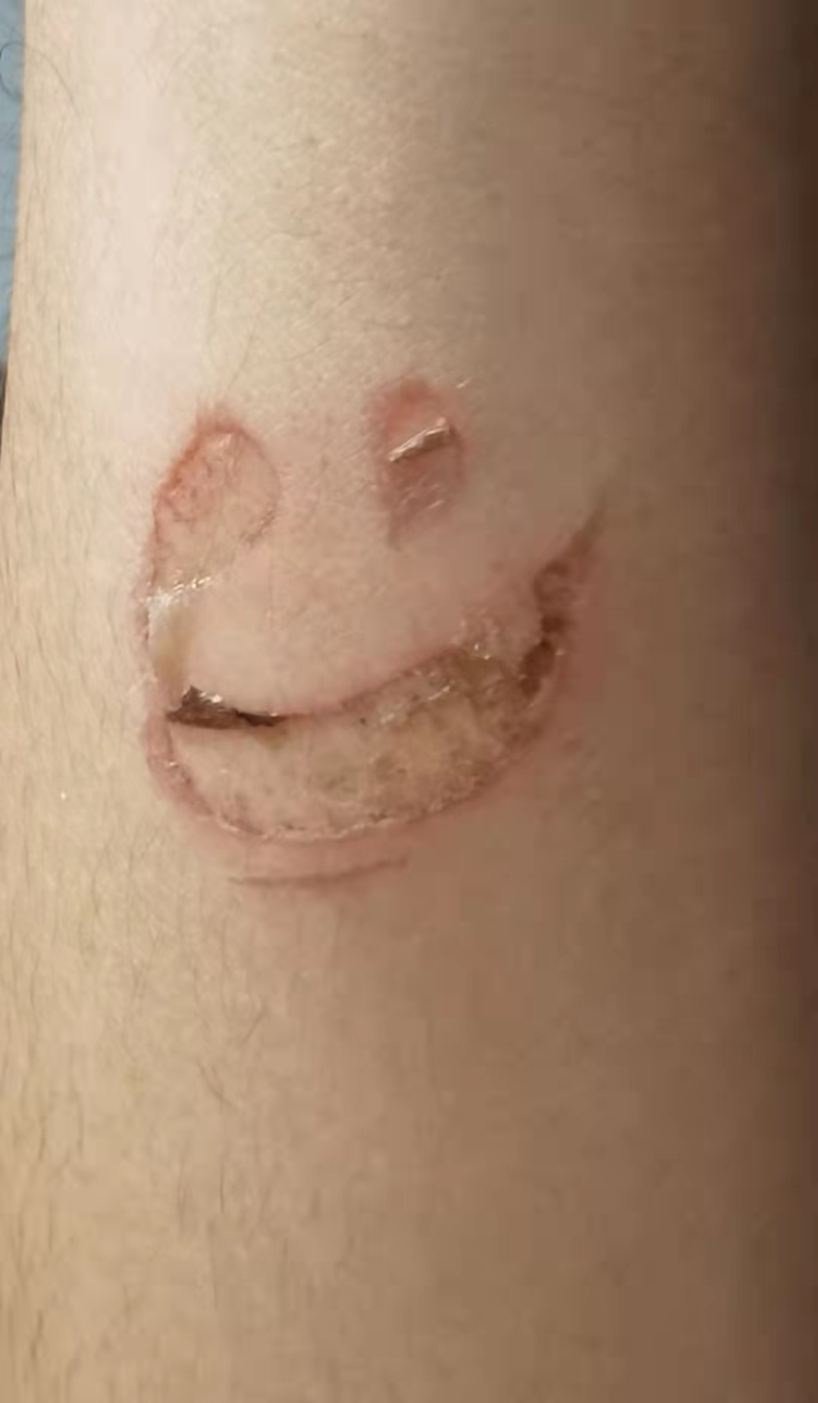
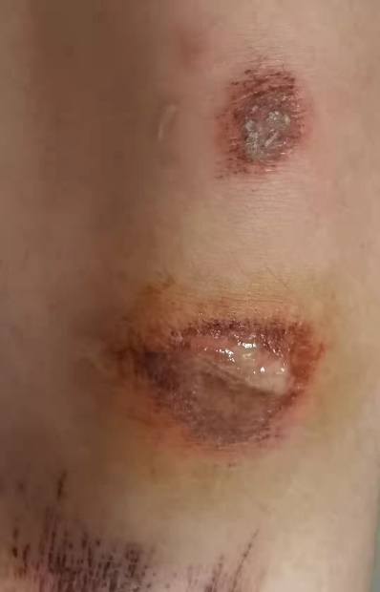
第六章 应急救护
需要学吗？
学什么？
怎么学？

Slide 3
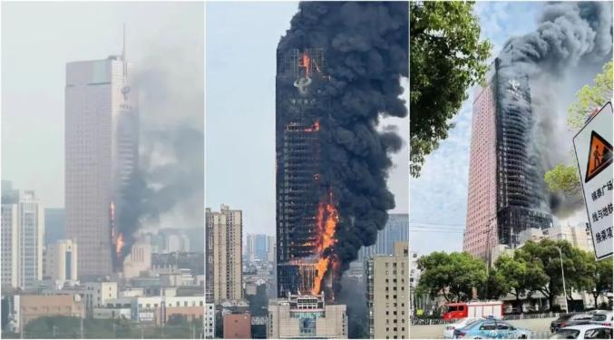
第六章 应急救护
常见的突发事故：
交通事故
火灾
易燃易爆物品爆炸
地震、泥石流、海啸
合理用电、用火等。安全第一！

Slide 4
第六章 应急救护
第一节
应急救护的概念
第二节
应急救护的原则
第四节
外伤救治的四项基本技术
第五节
心肺复苏+AED
02

Slide 5
第六章 应急救护
一、应急救护的概念
应急救护是指在突发伤病或灾害事故的现场，在专业人员到达前，为伤病员提供初步、及时、有效的救护措施。
在最短的时间内
以最快的速度
提供有效的应急救护措施、心理支持

Slide 6
第六章 应急救护
2016年11月1日，《上海市急救医疗服务条例》正式实施。被市民称为“好人法”。
这一条例鼓励经过培训、具备急救技能的公民对急、危、重患者实施紧急现场救护。

Slide 7
第六章 应急救护
条例就紧急现场救护规定了三种情形：
1.市民发现需要急救的患者，应当立即拨打“120”专线电话进行急救呼叫，可以在“120”调度人员的指导下开展紧急救助，也可以根据现场情况开展紧急救助；
2.鼓励具备急救技能的市民，对急危重患者实施紧急现场救护；
3.在配置有自动体外除颤仪（AED）等急救器械的场所，经过培训的人员可以使用自动体外除颤仪等急救器械进行紧急现场救护。

Slide 8
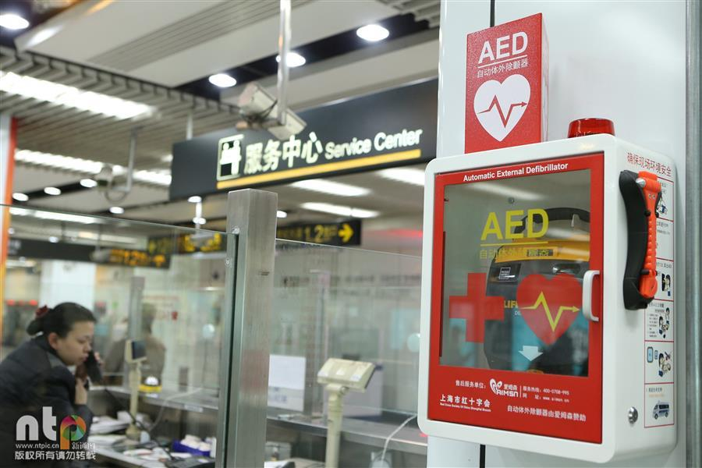
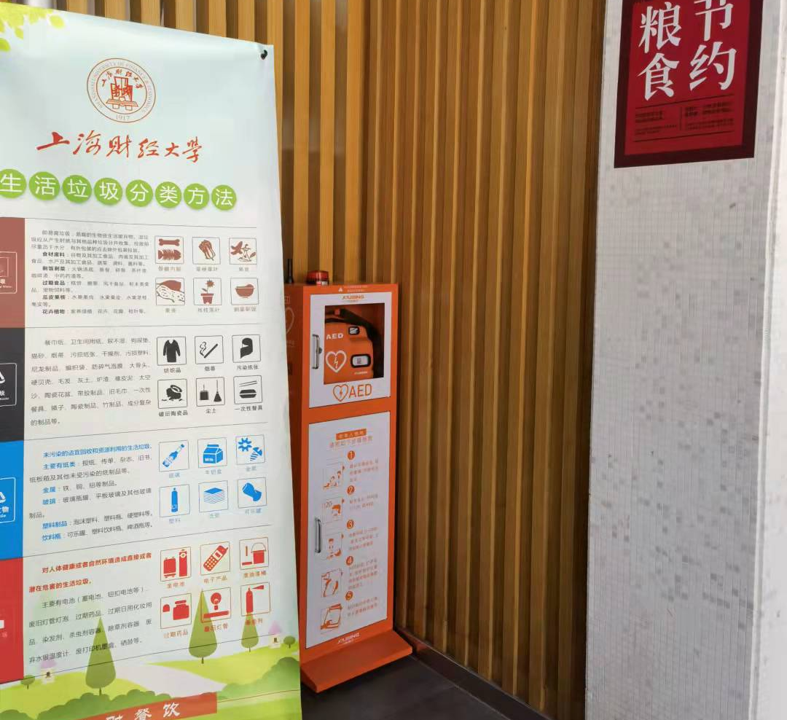
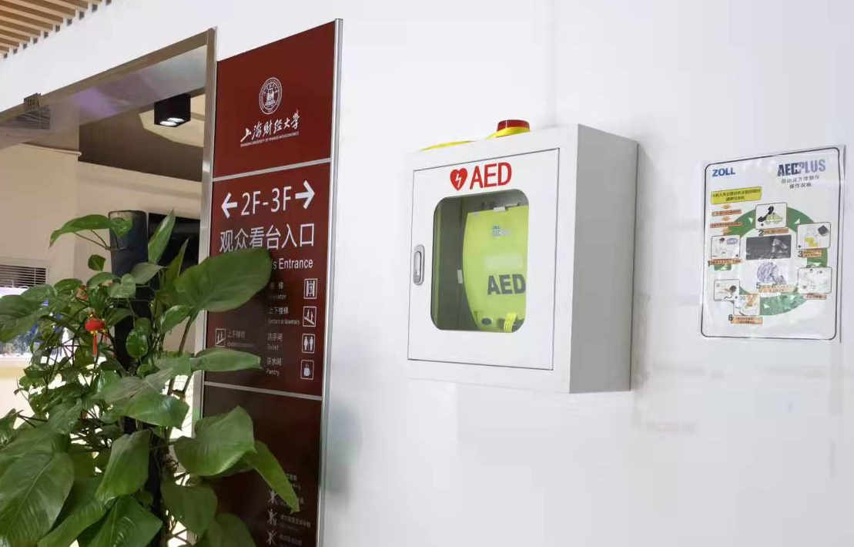
第六章 应急救护

Slide 9

第六章 应急救护
二、救护原则
看 听 闻 思考
评估现场情况
保障救护安全
个人防护

Slide 10
第六章 应急救护
二、救护原则
处理伤员伤情：
先救命，后治伤；
先重伤，后轻伤；
先近后远，先抢后救。

Slide 11
拨打呼救电话须知
第六章 应急救护
拨打电话：120，简明扼要，准确。
报告内容：
伤员所在的地点
现场联系人、电话
伤员的人数、伤员的伤情
意外伤害的原因等
让对方先挂电话

Slide 12
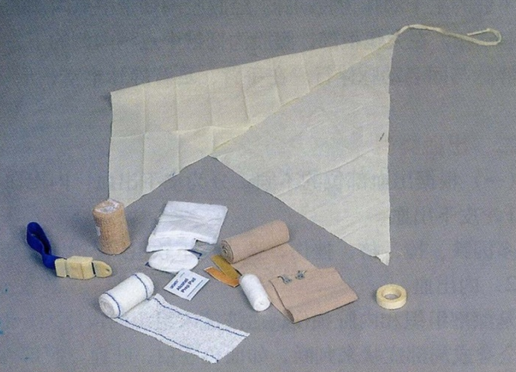
第六章 应急救护
三、外伤救治的四项基本技术——止血
目的：控制出血
材料：
常用方法： 直接压迫止血法（最直接、快速、有效）
加压包扎止血法
止血带止血法
快速、准确判断：出血部位、出血量、采用哪种止血方法

Slide 13
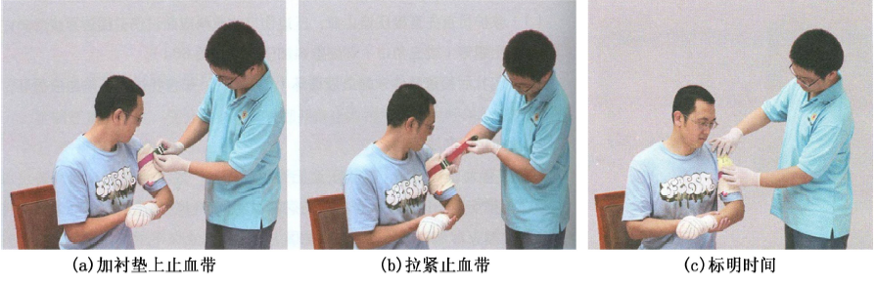
第六章 应急救护
外伤救治的四项基本技术——止血
卡式止血带止血

Slide 14

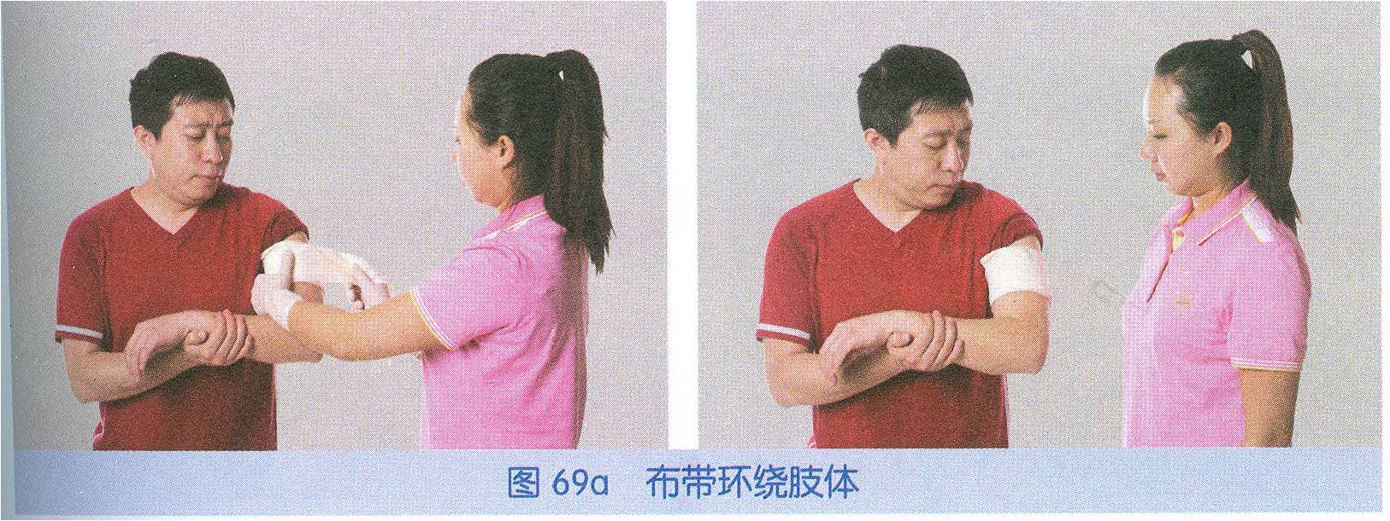
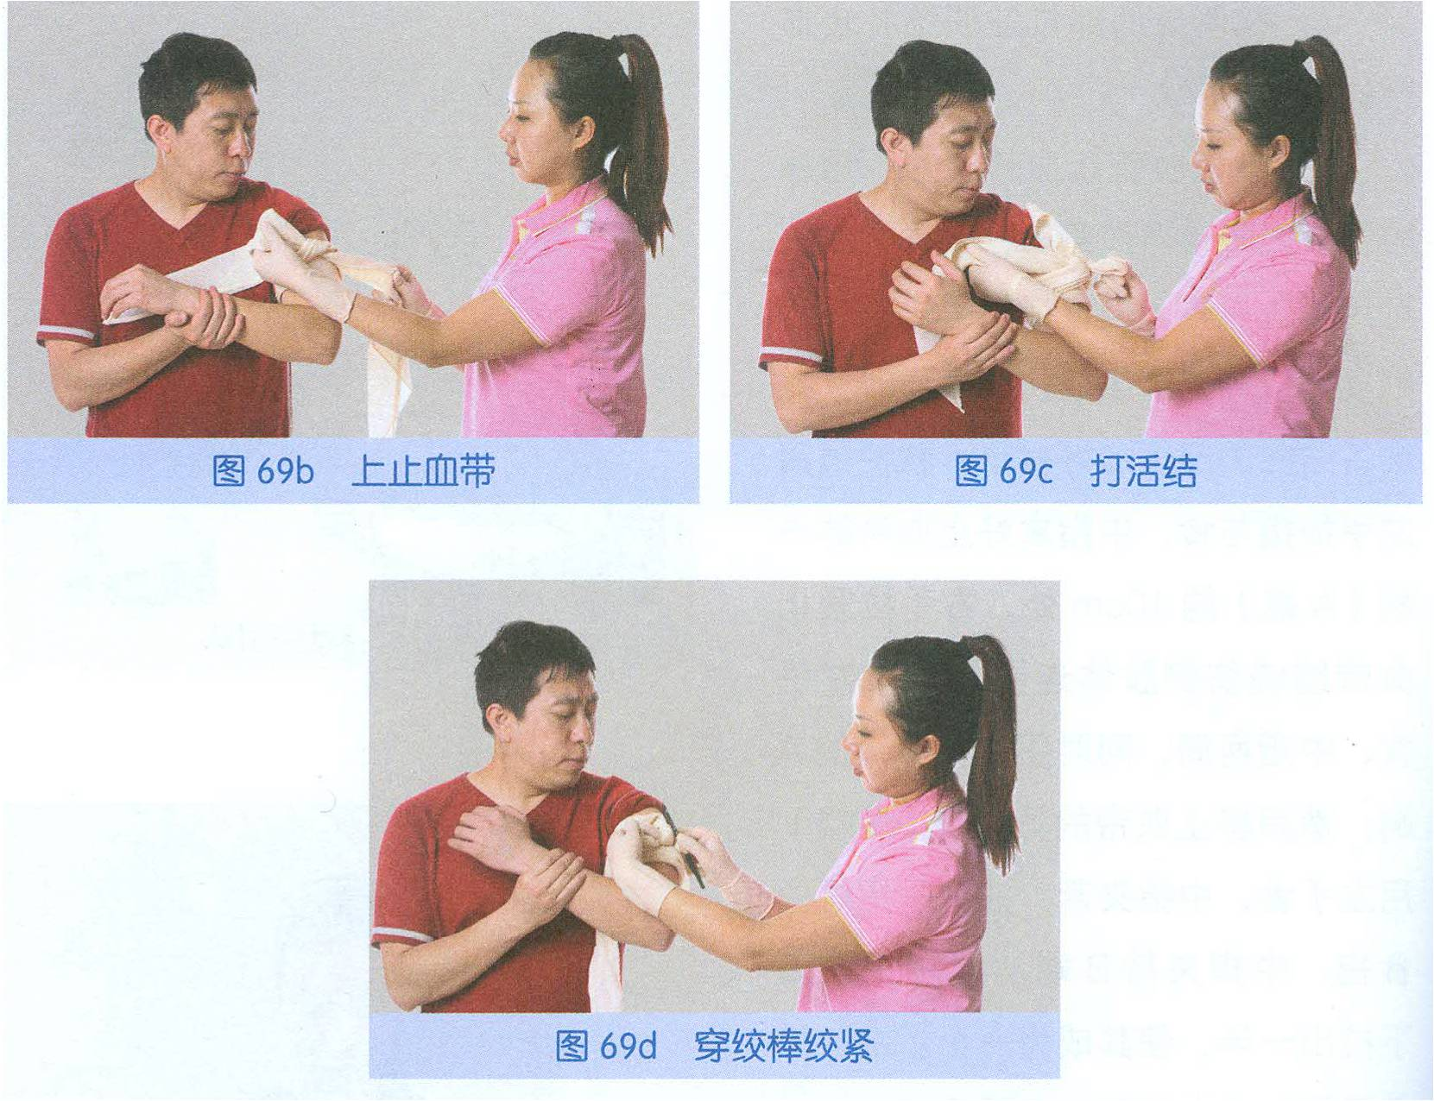
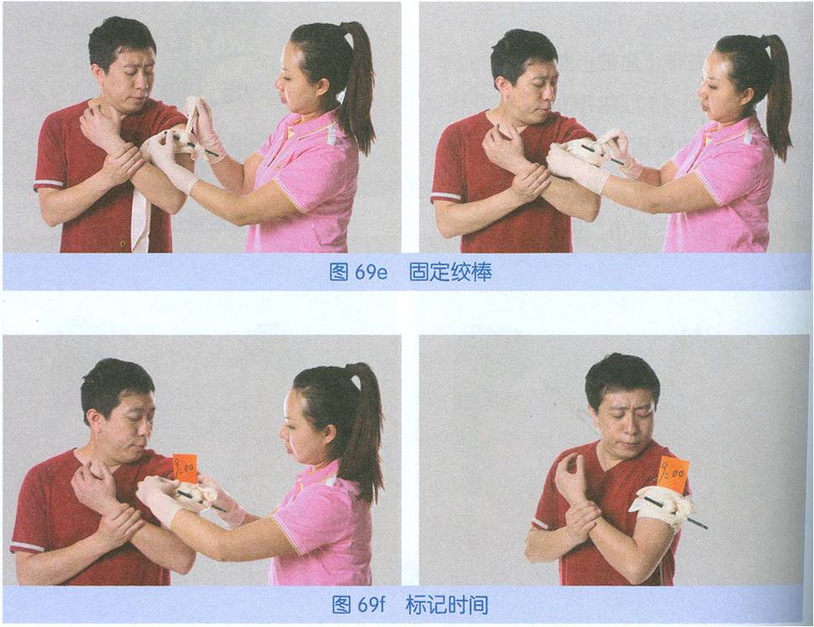
第六章 应急救护
布带止血带止血法

Slide 15
第六章 应急救护
外伤救治的四项基本技术——包扎
目的：
快速止血、保护伤口、固定辅料、防止进一 步污染、减轻疼痛等作用。

Slide 16
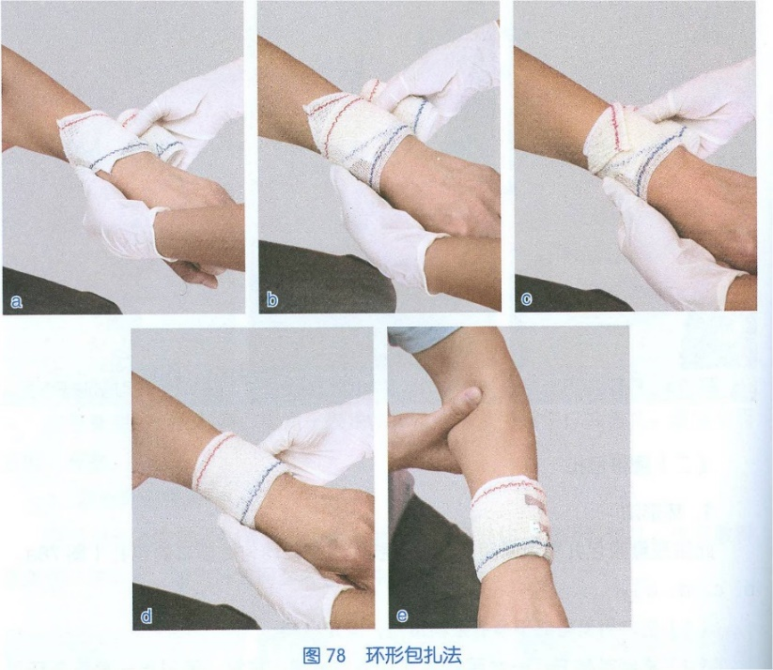
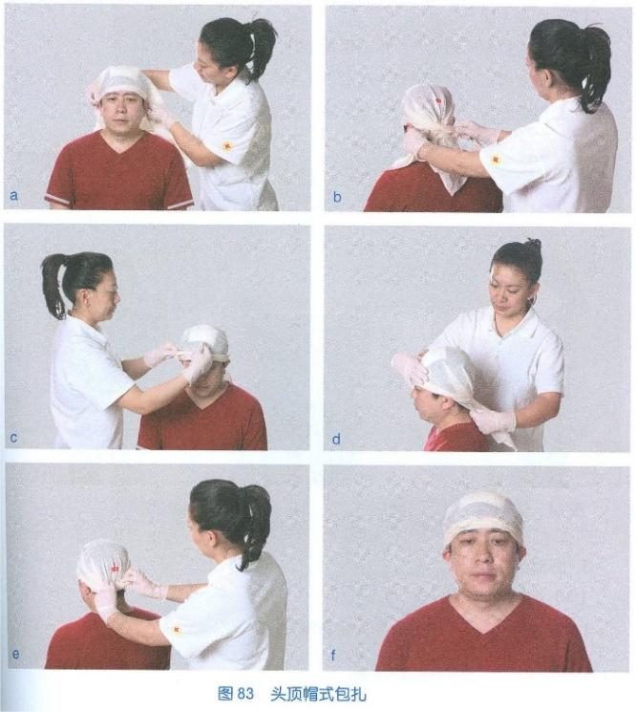
第六章 应急救护
外伤救治的四项基本技术——包扎
环形包扎
头顶帽式包扎

Slide 17
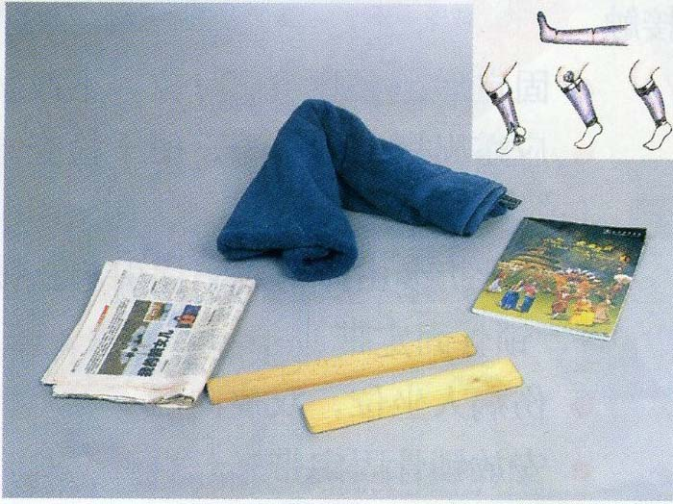
第六章 应急救护
外伤救治的四项基本技术——固定
目的：减轻疼痛，减少出血，利于搬运等。
材料
方法

Slide 18

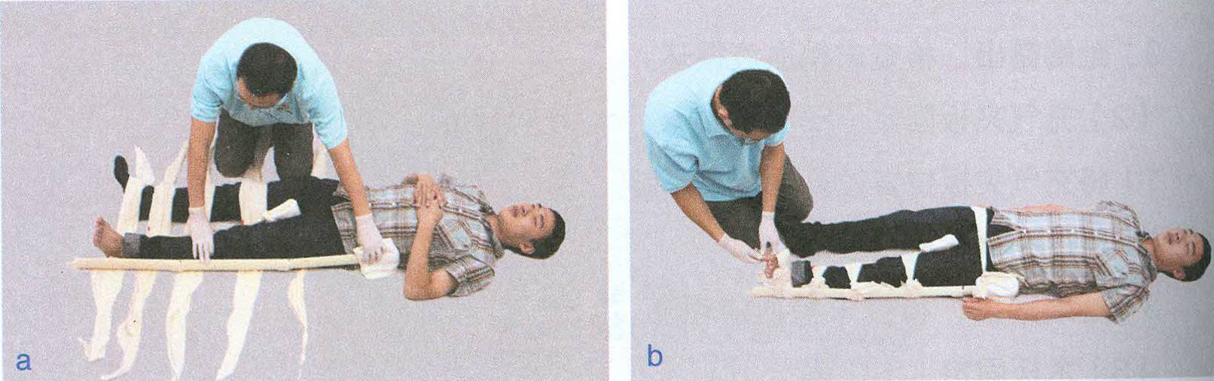
第六章 应急救护
小腿有夹板固定

Slide 19
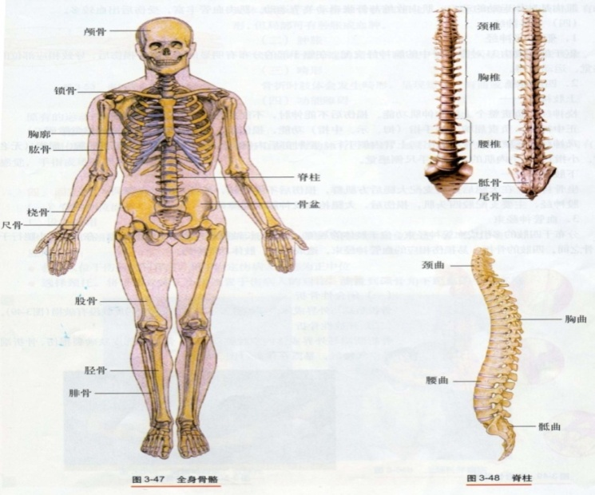
第六章 应急救护
外伤救治的四项基本技术——搬运
目的
材料
方法

Slide 20
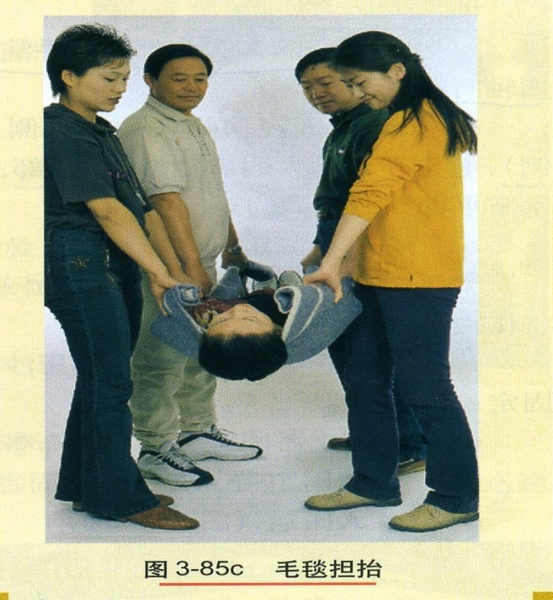
第六章 应急救护
外伤救治的四项基本技术——搬运

Slide 21
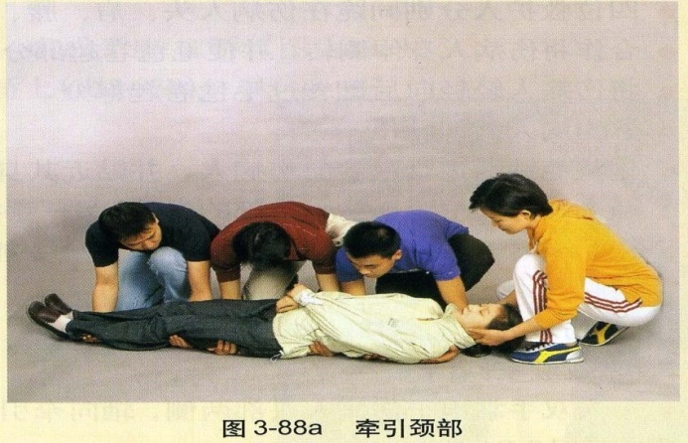
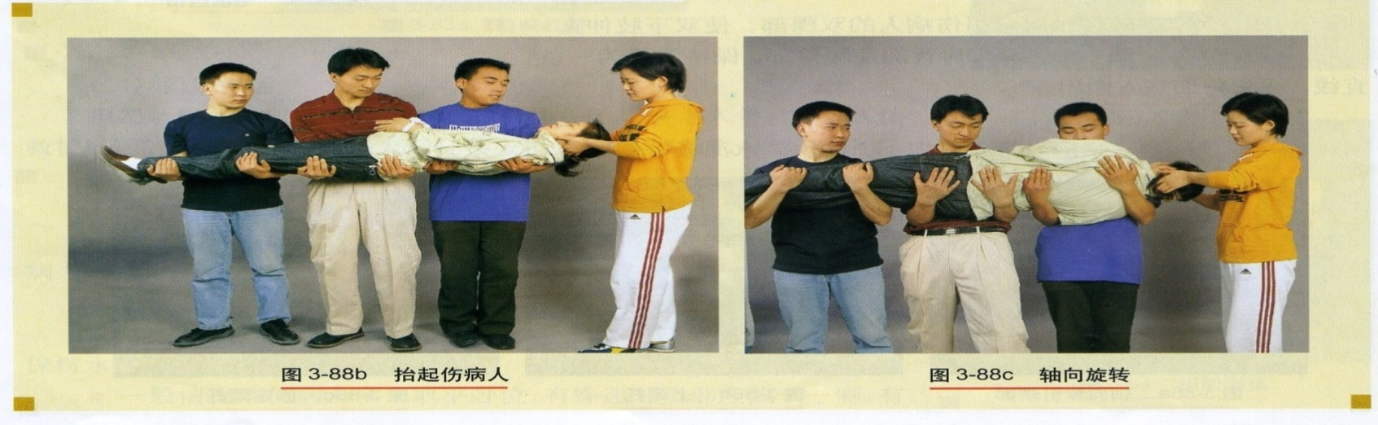
第六章 应急救护
外伤救治的四项基本技术——搬运
脊柱损伤搬运
保持脊柱为水平轴线！
平托头部

Slide 22
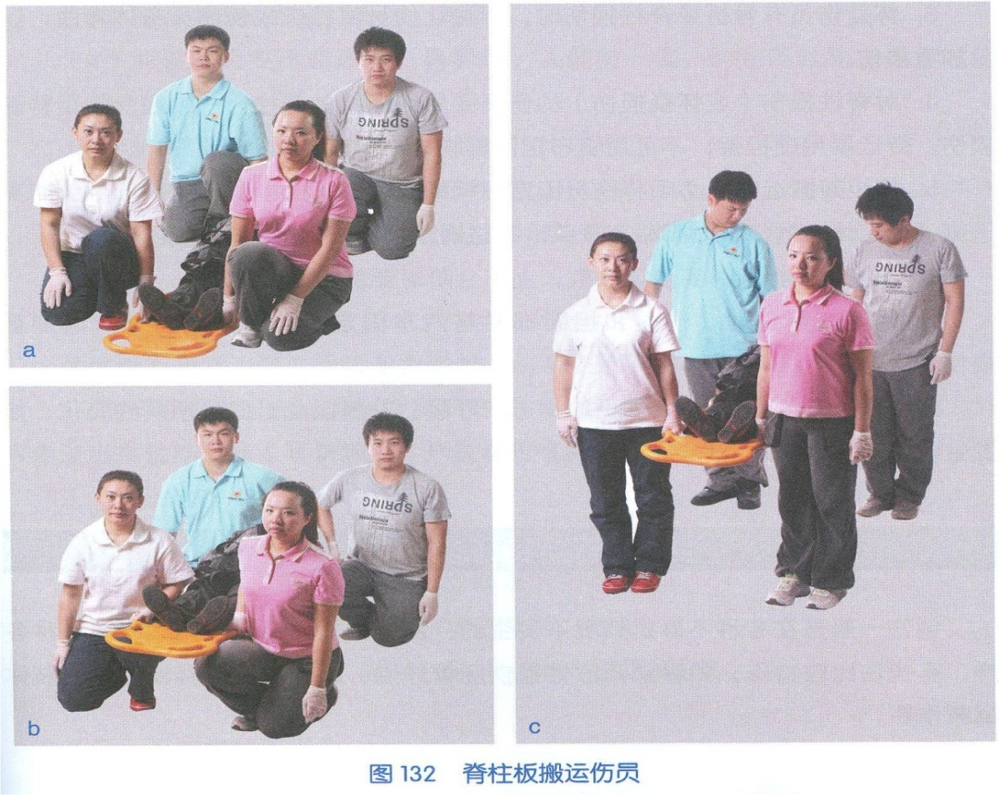
第六章 应急救护
外伤救治的四项基本技术——搬运

Slide 23
第六章 应急救护
四、心肺复苏——简介
人类猝死87.7%发生在医院以外，没有医护人员参与抢救；
猝死人员有35～40 % 如经现场及时进行心肺复苏，可以挽救生命。
心肺复苏术就是救命技术！

Slide 24
心肺复苏——简介
第六章 应急救护
心肺复苏 （CPR）
全球最推崇也是普及最广泛的急救技术。
实施对象：心跳和呼吸停止的伤员。
呼吸停止如何判断？
实施目的：恢复心跳（血液循环）和呼吸。

Slide 25
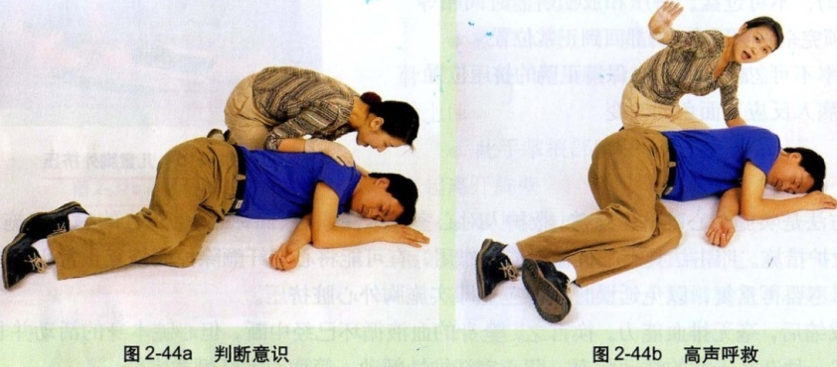
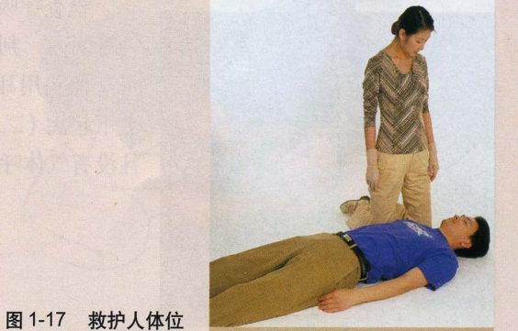
第六章 应急救护
心肺复苏——判断伤情
三无伤员：无意识、无呼吸、无心跳

Slide 26
第六章 应急救护
心肺复苏——简介
CPR技术应用：沙法医生 考恩医生
视频演示：
模拟心肺复苏

Slide 27

第六章 应急救护
心肺复苏——简介
操作步骤：C-A-B
Circulation ——恢复血液循环
Airway ——开放气道
Breathing ——恢复呼吸
胸外心脏按压
仰头举颏法
人工呼吸

Slide 28
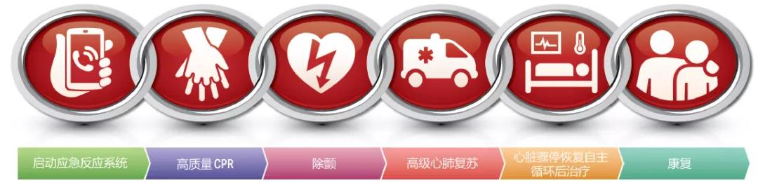
第六章 应急救护
心肺复苏——成人院外心脏骤停急救生存链
非专业人员尽早实施心肺复苏！

Slide 29
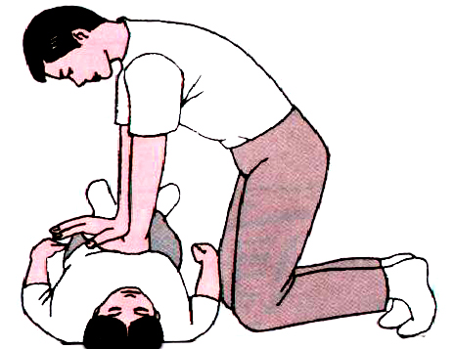
心肺复苏——实施步骤
第六章 应急救护
1.胸外心脏按压（C）
胸骨
心脏
脊柱

Slide 30
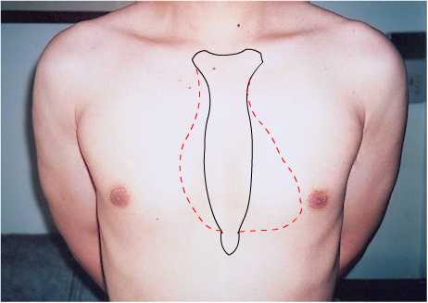
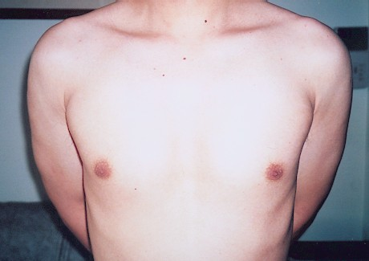
第六章 应急救护
心肺复苏——实施步骤
1.胸外心脏按压（C）
定位
两乳头连线中点的胸骨上。
按压时须保持双手位置固定，不能任意移动。

Slide 31
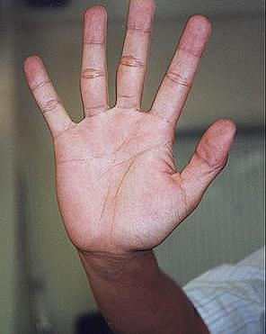
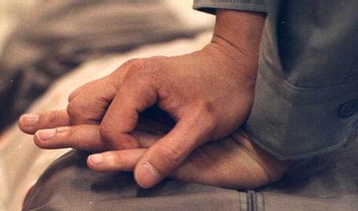
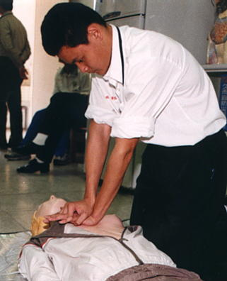
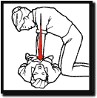
第六章 应急救护
心肺复苏——实施步骤
1.胸外心脏按压（C）
姿势
双手掌根重叠
双臂伸直
垂直向下用力
频率
100～120次/分钟
深度
下陷5～6厘米
循环比例：30次按压，2次人工呼吸

Slide 32
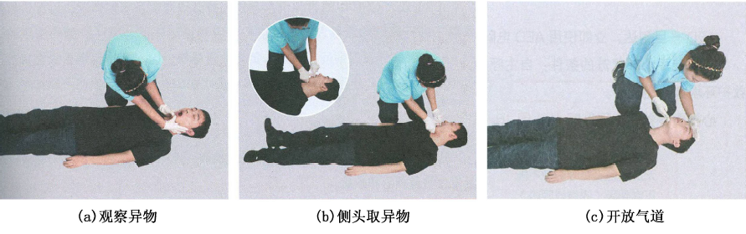
第六章 应急救护
心肺复苏——实施步骤
2.开放气道（A）
首先清理口腔
仰头举颏法打开气道

Slide 33
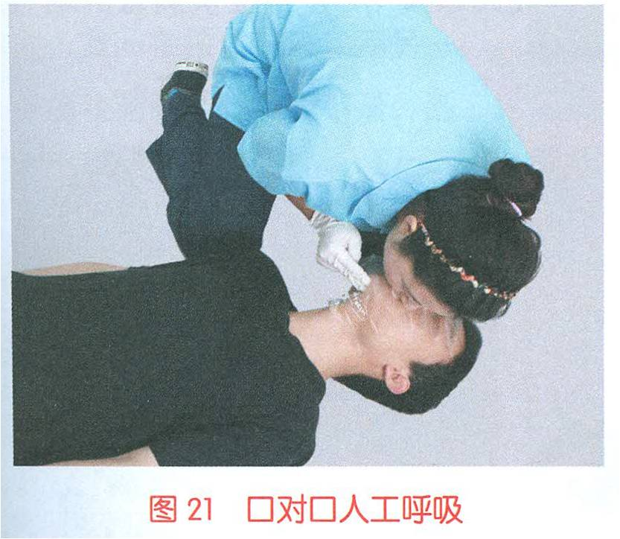
第六章 应急救护
心肺复苏——实施步骤
3.人工呼吸（B）
始终保持气道通畅；
捏紧鼻翼；
口对口吹气，不能漏气；
吹气持续1秒以上，同时观察胸部起伏；
吹气后松开口鼻。

Slide 34
第六章 应急救护
心肺复苏——抢救效果评估
1.评估指标
呼吸和脉搏：恢复自主呼吸和脉搏跳动。
面色：面色转为红润。
感觉：恢复知觉，身体出现无意识的挣扎动作等。

Slide 35
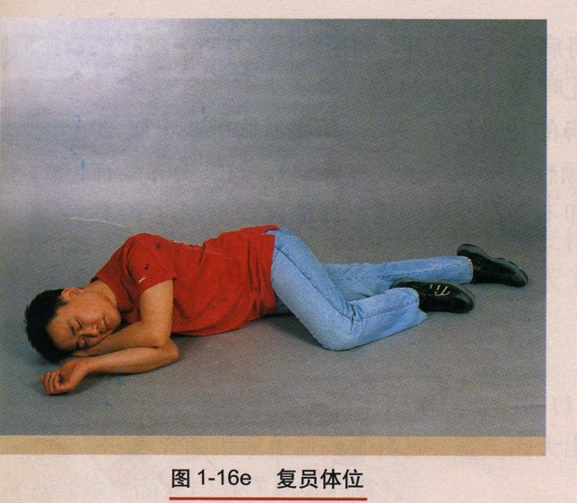
第六章 应急救护
心肺复苏——抢救效果评估
2.评估时间
实施CPR连续做五个循环（5个C-A-B）后；
伤员恢复呼吸有脉搏后，则将伤病员置于复原体位。

Slide 36
第六章 应急救护
自动体外除颤器(AED)——简介
AED是一种带计算机的医疗设备，它可以通过电击心脏,使心脏恢复跳动。
AED会检查患者是否需要电击，并会在患者需要电击时给出提示。
开启AED的最常用方法是按下“开”按钮或掀起AED的盖子。
一旦开启AED后，它就会指示您该怎么做。

Slide 37
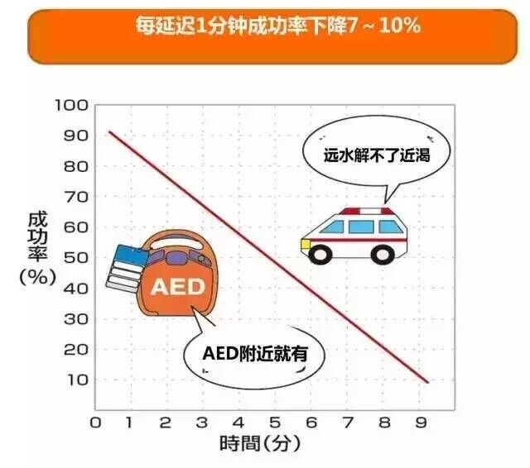
第六章 应急救护
AED——简介

Slide 38
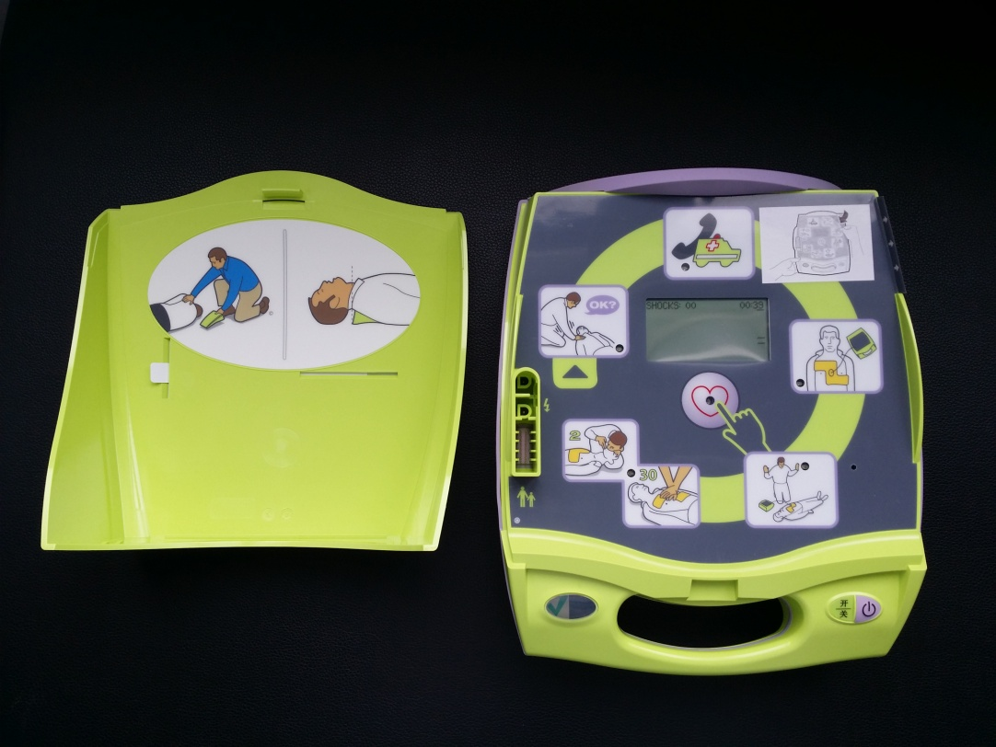
第六章 应急救护
AED——简介

Slide 39
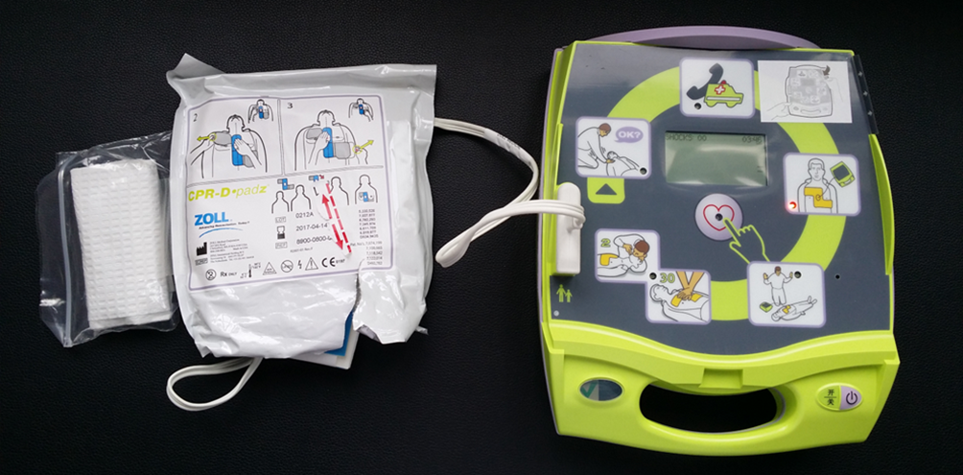
第六章 应急救护
AED——简介
第一步，打开电源，之后根据AED的语音提示操作!
电源开关

Slide 40
第六章 应急救护
AED——简介
贴电极片
分析心律
除颤
CPR
打开电源
CPR

Slide 41
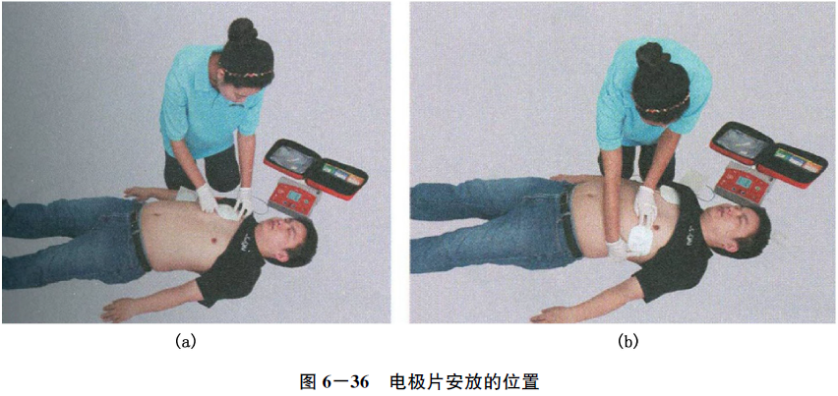
第六章 应急救护
AED——简介

Slide 42
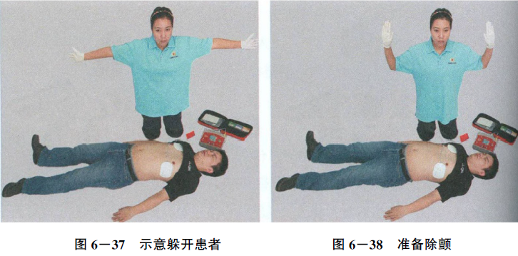
第六章 应急救护

Slide 43
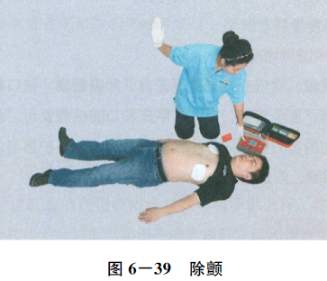
第六章 应急救护

Slide 44
第六章 应急救护
AED——简介
分析心律
两次确保无人接触患者：
除颤

Slide 45
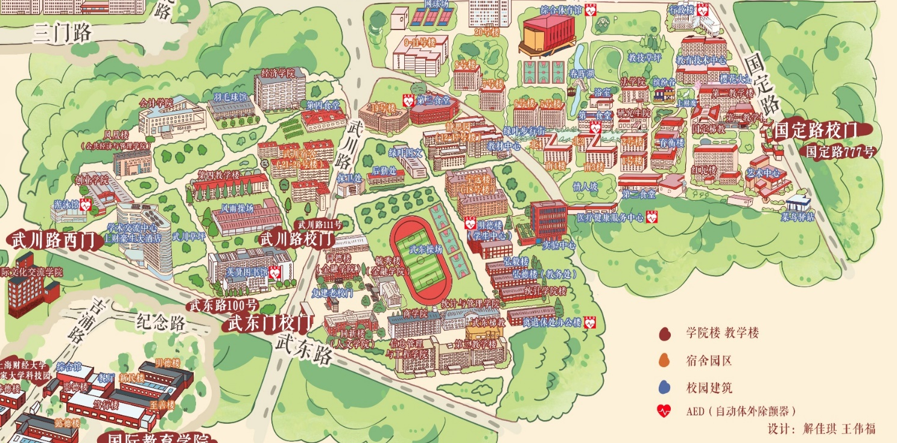
第六章 应急救护
校园AED地图

Slide 46
第六章 应急救护
心肺复苏——抢救时间
心脏骤停后CPR开始的时间 CPR成功率
＜1分钟 >60％
1～2分钟 45％
2～4分钟 27％
＜4分钟 50%
4～6分钟 10%
＞6分钟 4%
＞10分钟开始进行复苏者不可能存活

Slide 47
第六章 应急救护
案例
某火灾现场，消防员在现场灭火，并从起火房屋内转运出伤员。伤员多，伤情重。
假设你（A）和另外三名同学（B、C、D）被派往现场参加急救，到达现场后，在安全地点已安置了三名伤员。
伤情分别是：一位左上肢烧伤（伤员甲），起了大量水泡，非常痛苦；一位右小腿骨折（伤员乙）疼痛难忍，腿部肿胀严重；一位躺在地面上，与外界无交流（伤员丙）。
根据伤员的伤情，你如何开展急救？

Slide 48
第六章 应急救护
救护方案
1.判断现场是否安全，做好个人自我防护。
2.伤情判断
⑴伤员甲：左上肢烧伤，需包扎左上肢，并需安慰伤员；
⑵伤员乙：右小腿闭合性骨折，需用夹板固定右小腿，并需安慰伤员；
⑶伤员丙：与外界无交流的伤员，需立即判断心脏和呼吸是否停止，如停止，需立即实施心肺复苏。

Slide 49
第六章 应急救护
要点内容：
止血、包扎的方法
心肺复苏的操作流程：C-A-B
胸外心脏按压的正确方法：
定位、姿势、幅度、频率
心肺复苏实施的最佳时机
AED的正确使用方法

Slide 50
第六章 应急救护
课下自学要点：
气道异物梗阻：背部叩击法、腹部冲击法
交通事故伤
淹溺
火灾、烧烫伤
动物咬伤 ：打狂犬疫苗

Slide 51
谢 谢 ！

